Slide 1
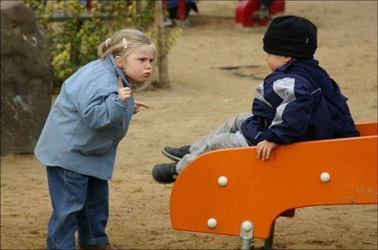
Эффективное поведение в конфликте Занятие 9. Техника Я-сообщение
Центр педагогической диагностики и консультирования детей и подростков г. Сочи
Автор: Попандопуло Ольга Петровна

Slide 2
Результаты эмоционального опроса
Эмоция | Я это испытывал(а) | Я это часто испытывал(а) | Я не хочу этого испытывать
Радость | 1 | 7 | 0
Гнев | 3 | 2 | 4
Печаль | 1 | 2 | 5
Страх | 3 | 3 | 4
Покой | 8 | 1 | 0
Раздражение | 2 | 5 | 4
Скука | 4 | 1 | 6

Slide 3
Результаты эмоционального опроса
Эмоция | Я это испытывал(а) | Я это часто испытывал(а) | Я не хочу этого испытывать
Радость | 4 | 3 | 0
Гнев | 4 | 3 | 2
Печаль | 4 | 1 | 2
Страх | 4 | 3 | 1
Покой | 3 | 2 | 0
Раздражение | 3 | 1 | 4
Скука | 4 | 0 | 2

Slide 4
Способ выразить эмоции, чтобы всем было приятно
Не скрывать своего чувства, выразить, стараясь никого не обидеть
Выразить доброе отношение к людям, с которыми надеялись восстановить хорошие отношения
Выразить надежды и предложения по мирному выходу из конфликта, но оставить собеседникам свободу выбора

Slide 5
Каким образом?
Техника Я-сообщений.
Ситуация: вы собрались с другом (подругой) в кино. Договорились встретиться в определенном месте. Друг опоздал на полчаса, не предупредил, вы оба опоздали в кино.
Что вы ему скажете?

Slide 6
Я-сообщение
1. Начинать фразу надо описанием того факта, который не устраивает вас в поведении другого человека. Никаких эмоций или оценки человека как личности. Например, так: «Пока я тебя ждал…»

Slide 7
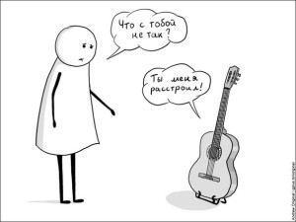
Я-сообщение
2. Далее следует описать свои ощущения в связи с таким поведением. Например: «я расстраивался», «я волновался», «я огорчился», «я переживал», «я злился».

Slide 8
Я-сообщение
3. Потом нужно объяснить, какое воздействие это поведение оказывает на вас. Продолжение может быть таким: «потому что я боялся опоздать в кино», «потому что я не знал причину твоего опоздания», «потому что меня мучила неизвестность» и т.д.

Slide 9
Я-сообщение
4. В завершающей части фразы надо сообщить о вашем желании, то есть о том, какое поведение вы бы хотели видеть вместо того, которое вызвало у вас недовольство. «Мне бы очень хотелось, чтобы ты звонил мне, если не можешь прийти вовремя».

Slide 10
Я-сообщение
В результате вместо обвинения «Опять ты опоздал» мы получаем фразу вроде «Пока я тебя жду, я волнуюсь, потому что не знаю причину твоего опоздания. Мне бы очень хотелось, чтобы ты звонил мне, если не можешь прийти вовремя».

Slide 11
Я-сообщение
Техника Я-сообщений не провоцирует конфликт, не заставляет собеседника защищаться, она приглашает его к диалогу, дает возможность высказать свое мнение .

Slide 12
Ситуация 1
Друг взял у меня книгу на три дня. Она мне нужна, чтобы написать сочинение. Прошло три дня, а книги нет. Я звоню другу и говорю:
Ситуация 2
Я обещал(а) маме быть дома сразу после уроков или позвонить, если я задерживаюсь. Но я так увлекся общением с друзьями, что не заметил(а), как наступил вечер. Я возвращаюсь домой, мама открывает дверь и говорит:
Ситуация 3
К понедельнику нужно было сдать сочинение. В понедельник сказали, что последний срок будет в среду. В среду на уроке учительница спрашивает: «Где твое сочинение?». Я честно признаюсь: «Забыл», опускаю глаза и жду, что будет дальше. Учительница:

